Slide 1
Муниципальное бюджетное дошкольное образовательное учреждение детский сад № 2
Образовательный проект
"Использование фольклора в работе с детьми дошкольного возраста»
Разработчик: Колесникова Н.Д., воспитатель

Slide 2
Актуальность
Ценность фольклора заключается в том, что с его помощью взрослый устанавливает эмоциональный контакт с ребенком в детском саду. Культура этих отношений прививается с детства, когда ребенок только начинает познавать мир. Поэтому в повседневной жизни мы уделяем большое внимание знакомству с родным языком.

Slide 3
Проблема
Недостаточное освоение детьми русского народного творчества, традиций, фольклорных форм. По телевидению то и дело показывают зарубежные мультфильмы, кинофильмы, звучит иностранная музыка. Это может привести к тому, что последующие поколения могут утратить исконно русские корни.

Slide 4
Цель проекта:
Воспитание у детей интереса к русскому народному творчеству, фольклору.

Slide 5
Задачи проекта
1. Развивать желание знакомиться с разнообразными жанрами фольклора.
2. Показать красоту русского языка. Формировать у детей интерес к детскому фольклору, обогащать словарный запас детей.
3. Создавать необходимую предметно–развивающую среду.
4. Разнообразить музыкальную, художественно-игровую деятельность.

Slide 6
Тип проекта: краткосрочный
Проект осуществлялся в период с 1.03.2014г. по 1.06.2014 г. (3 месяца), на базе МБДОУ №2 в рамках программы «Детство».
Участники проекта: дети младшего дошкольного возраста, музыкальный руководитель, воспитатель, родители.

Slide 7
Ожидаемые результаты
1. Дети знакомятся: с устным народным творчеством (скороговорками, потешками, небылицами, прибаутками, присказками, шутками, с разными видами народной песни (хороводной, плясовой, игровой, лирической) и играми.
2. Будет развиваться художественно-речевая деятельность через обыгрывание произведений детского фольклора.
3. Вырабатывается умение взаимодействия со сверстниками, координировать своё поведение с поведением других, выстраивать межличностные отношения.
4. Научатся постоянному вниманию к сигналам воспитателя.

Slide 8
Предполагаемый продукт проекта
1. Участие родителей в пополнении экспонатов для мини-музея «Русская народная игрушка».
2. Участие родителей совместно с детьми в подготовке выставки рисунков-иллюстраций к русским народным сказкам.
3. Консультация для родителей, как использовать произведения русского народного творчества дома. Тексты потешек, попевок, приговорок и рекомендации к их применению поместила в папку-передвижку «Фольклор в детском саду».
4. Консультация для педагогов «Использование фольклора в работе с детьми дошкольного возраста».

Slide 9
Этапы реализации проекта
I этап (подготовительный) - Определение исходного уровня знания о фольклоре у детей и их родителей, отбор содержания праздников и развлечений, планирование предварительной работы (подбор материала и организация детских игр и самостоятельной деятельности), оформление педагогической среды, разработка просветительской и практической работы с родителями.

Slide 10
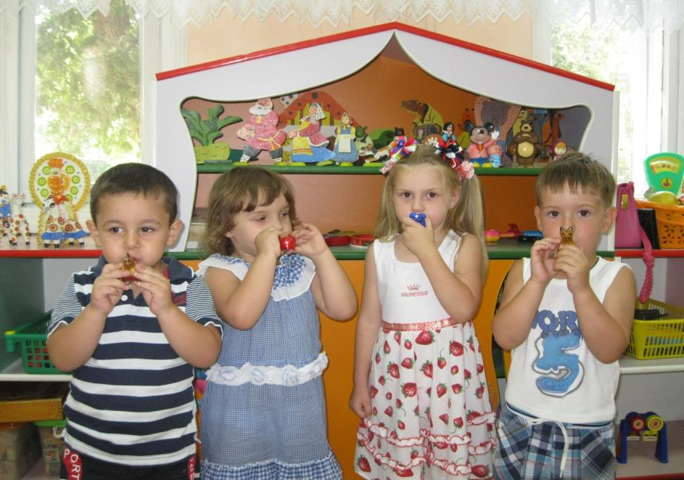
II Этап (практический) - Реализация запланированной работы с детьми, реализация запланированной работы с родителями.

Slide 11
Физическое развитие
Разучивание подвижных игр «У медведя во бору», «Как у дедушки Трифона»; физкультминутки «Репка», «Теремок», «Курочка Ряба»; утренняя гимнастика «Петушок, петушок… », «Ладушки».
Пальчиковая гимнастика
Разучивание подвижных игр

